Slide 1


BRICK OUT GAME

Slide 2
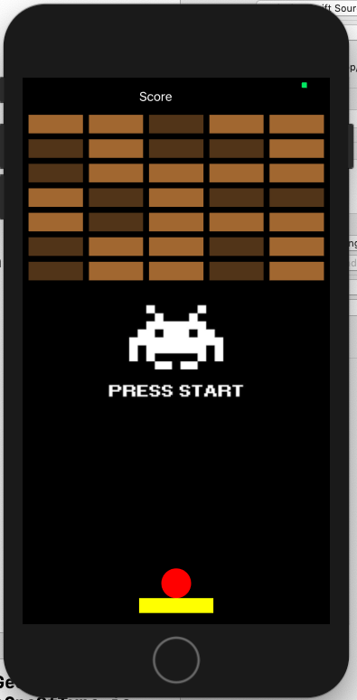
Brick Out Game là gì ?
Là một game trong đó người chơi di chuyển một
thanh đỡ qua 2 bên trái hoặc phải để đỡ 1 quả bóng
bay lên phá hàng gạch phía trên

Slide 3
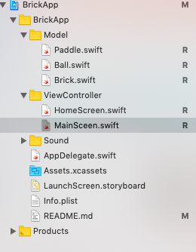
Mô hình MVC
1.Models Chịu trách nhiệm về quản lý data
2.Views chịu trách nhiệm về giao diện GUI Trong iOS hãy nghĩ đến
mọi thứ bắt đầu bằng tiền tố UI như UIView, UITextField, UIScrollView....
3.Controller là class trung gian giữa Model và View. Nói chung là chịu
trách nhiệm thay đổi Model thông qua thực hiện các action của
người dùng cái mà được thực hiện thông qua View và ngược lại
cập nhật View thông qua những thay đổi từ Model.

Slide 4
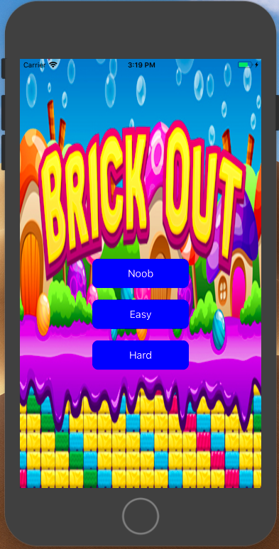
Các mức độ chơi
Có 3 mức chơi : Noob(ít gạch và tốc độ bay của bóng
châm hơn) Easy - Hard(nhiều gạch với tốc độ bay của
bóng nhanh hơn)

Slide 5
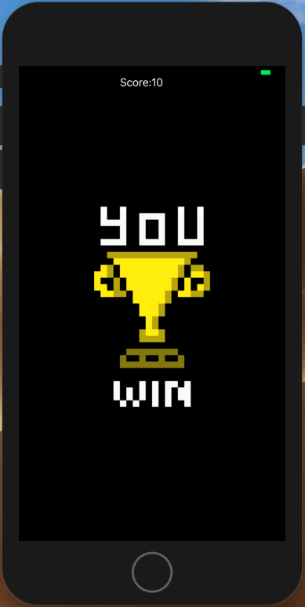
Màn hình khi thắng game
Khi phá hết hàng gạch , bạn sẽ thắng và quay lại
màn hình chọn mức chơi

Slide 6
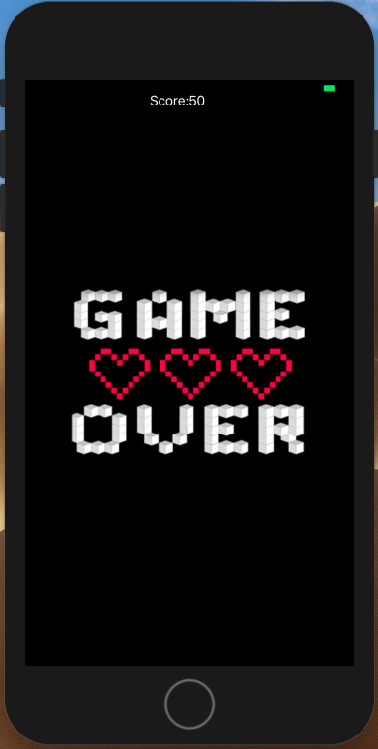
Màn hình khi thua game
Khi chưa phá được hết hàng gạch và để bóng bay xuống
dưới thanh đỡ thì bạn thua game và chơi lại mức độ đó

Slide 7


